Slide 1
Pagbibigay ng Kahulugan
ng Salita

Slide 2
May iba’t ibang paraan upang mabigyan ng kahulugan ang mga salita. Maaari mong gamitin ang mga pahiwatig at ang diksiyonaryo.
Mga Pamamaraan sa Pagbibigay ng Kahulugan
A. PAHIWATIG - ito ay salita o grupo ng mga salita na nagbibigay ng kahulugan sa isang salitang kabilang sa pangungusap.
Halimbawa:
Ang tapa ng baboy ay matagal na ibinilad sa ilalim ng sikat ng araw.
- Ito ang nagpapahiwatig sa kahulugan ng
salitang “tapa.”
- nangangahulugan itong “tuyong karne”
(dahil sa matagal na pagkakabilad sa
araw)

Slide 3
Maaaring magpahiwatig ng:
• Magkaparehong diwa – kaparehong kahulugan o diwa ng isang salita
Halimbawa:
Matalino si James dahil marunong siya sa lahat ng asignatura.
• Hindi magkaparehong diwa – kabaliktaran o kasalungat ng kahulugan o diwa ng isang salita
Halimbawa:
Malungkot si Lola kaya hindi niya makuhang ngumiti.

Slide 4
B. DIKSIYONARYO - ito ay isang aklat na naglalaman ng mga kahulugan ng mga salita. May mga diksiyonaryo rin na naglalaman ng kasalungat ng mga salita.
Sa loob ng diksiyunaryo matatagpuan ang sumusunod na bahagi:
• Pamatnubay – may dalawang pamatnubay na salita sa bawat pahina.
Matatagpuan ito sa itaas na bahagi ng aklat. Ito ang magiging gabay mo sa paghahanap ng salita at ng kahulugan nito. Mabilis mong mahahanap ang salita dahil nakaayos ito nang paalpabeto (A–Z).
• Bahagi ng Pananalita – ito ang kategorya na kinabibilangan ng mga salita.
Maaari itong pangngalan (png), panghalip (ph), pandiwa (pd), pang-uri (pu), pang-abay (pa), pang-ukol (pl), pangatnig (ptg), at pantukoy (pty).

Slide 5
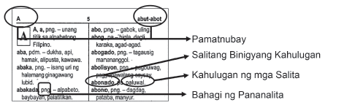
MGA BAHAGI NG DIKSYUNARYO

Slide 6
PAGSASANAY

Slide 7
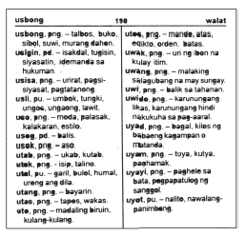
I. PANUTO: Isulat ang MD kung ito ay magkaparehong diwa at DMD naman kung hindi magkapareho ang diwa. Isulat sa kuwaderno ang iyong mga sagot.
_____________1. Katiting ang dalang mangga ni Lolo, kasi kaunti ang bunga ng puno.
_____________2. Mataba ang asong si Bulak, hindi payat ang kaniyang katawan.
_____________3. Hindi ka kasi gastador, kaya natitipid mo ang baon mo.
II. PANUTO: Tingnan mo ang pahina ng isang diksiyonaryo sa kanan. Hanapin ang kahulugan ng mga salita sa bawat bilang. Magpatulong sa kasamang nakatatanda sa paghahanap ng mga salita. Isulat ang kahulugang natagpuan sa iyong kuwaderno.
4. usbong
5. uyayi

Slide 8
SUSI SA PAGWAWASTO:
1. MD
2. DMD
3. MD
4. talbos, buko, sibol, suwi, murang dahon
5. paghele sa bata, pagpapatulog ng sanggol

